Slide 1
Храм Василия Блаженного
Сочинение – описание с элементами повествования памятника архитектуры

Slide 2
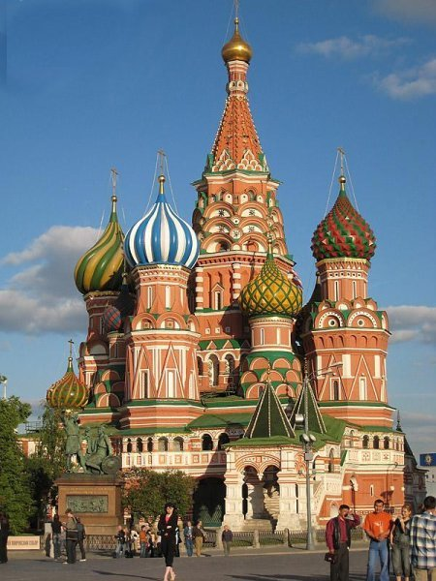

Slide 3
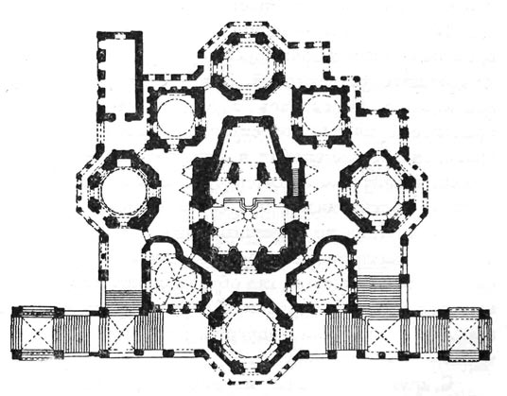
План Собора

Slide 4
Собор Василия Блаженного
Зодчий – строитель, архитектор (специалист в области архитектуры).
Архитектура – искусство проектировать и возводить здания и сооружения.
=Юродивый, блаженный – у православных христиан: добровольный нищий скиталец, принявший образ человека, лишённого здравого ума, но обладающий даром прорицания.
Храм – здание, предназначенное для совершения богослужений и религиозных обрядов.
Собор – главная или большая церковь в городе, в монастыре.
Столп – башня, колонна.
Подклеть – нижний ярус в церкви.
Придел – пристройка православного храма со стороны южного или северного фасада.

Slide 5
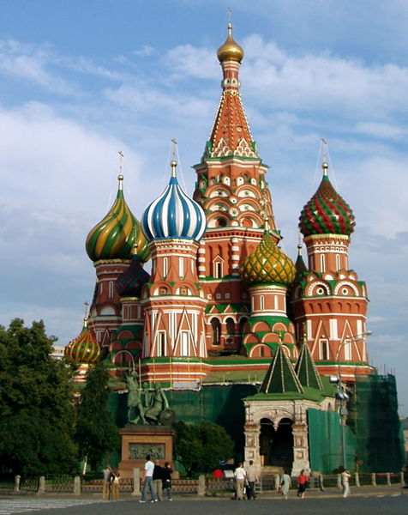
Покровская башня
Самая большая башня –Покровская
Ее форма напоминает шатер.
Увенчана куполом
Форма купола похожа на луковицу.
Башня делают неповторимой расписные полукруглые украшения –кокошники.
В этой башне три яруса, и каждый из них украшен по-своему

Slide 6
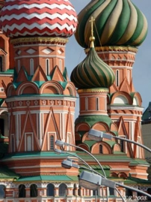
Барабан
► Барабан - это основание купола
► Все они по-разному декорированы
► Чем они декорированы?
► Стрельчатыми окнами, треугольным орнаментом, ромбами,

Slide 7
Нижний ярус.
узкие, щелевидные окна-бойницы
Средний ярус – кокошники, напоминающие женский головной убор. Крупные расположены один над другим, а маленькие между ними в шахматном порядке.
Верхний ярус шатровую форму

Slide 8
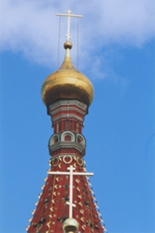
Венец шатра -
► золочёная луковка
► Составьте предложение про эту часть храма
► Основной шатёр венчает золочёная луковка

Slide 9
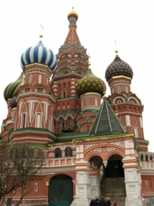
Крыльцо (портал)
► В храм ведут три входа.
► Попробуйте описать крыльцо
► Чем оно декорировано?
► Расписными изразцами, цветочным орнаментом
► В какой цветовой гамме выполнено?
► выполнен в бело-красной цветовой гамме
Венчает портал шатер, украшенный позолотой
Расписными изразцами, цветочным орнаментом
выполнен в бело-красной цветовой гамме
Венчает портал шатер

Slide 10
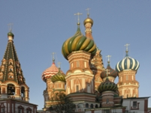
Башни
► Какова форма больших башен?
Многоярусные, столпообразные
► Разные, разного размера и разной формы, окрашенные в разные цвета
► На что похожи эти купола?
► На распускающийся бутон, на боевую булаву
Какие элементы использовались для украшения?
Различной формы кокошники, бойницы, украшенные треугольными стрелами
Чем интересны купола этого собора?
Своим неповторимым узором, напоминающим то чалму, то шипы.
Что венчает купола?

Slide 11
Диагональные башни
Размер
Форма
Украшения
Кокошники вперебежку
Главы напоминают кедровую шишку, чешую рыбы спиралевидные дольки напоминают чалму

Slide 12
Гульбище, или галерея
Где она расположена?
Окаймляет храм
Какие архитектурные детали, уже знакомые вам, украшают галерею?
Галерея окаймляет храм
Различной формы арки образуют входы

Slide 13
План
I. Храм Василия Блаженного – часть русской истории.
II. Чудо русской архитектуры.
1.Композиция храма.
2.Центральная башня.
3.Башни по сторонам света и диагональные башни.
4.Галерея и крыльцо храма.
III. «Песня, запечатленная в камне»

